Slide 1
Análise de estabilidade
pelo critério de Nyquist
Quatro malhas de controle e um experimento com atraso
Thiago Henrique e Mateus Afonso
Engenharia de Computação · PUC Goiás
Notes:
A pergunta que guiou o projeto foi esta: até quanto atraso a malha pode tolerar? Vou mostrar como quatro métodos se complementam e por que, perto do limite, a ordem de Padé pode mudar a resposta.

Slide 2
Como Nyquist conta polos instáveis
1. Avaliar a malha no contorno
Z = P + N
Mapear L(s) e marcar −1 + j0.
2. Contar voltas
P = polos abertos à direita
N = voltas horárias líquidas
Z = polos fechados à direita
Somar a variação de fase de 1 + L(s).
3. Conferir o diagnóstico
Comparar com Routh e polos nos casos racionais.
Fundamentação · Åström e Murray, Feedback Systems
02
Notes:
Percorremos o eixo imaginário de baixo para cima e fechamos pelo arco direito, no sentido horário. Quando há um polo no eixo, o desvio entra no semiplano direito para excluí-lo. Usamos F(s)=1+L(s), de modo que olhar F ao redor de zero equivale a olhar L ao redor de menos um. A rotina soma os incrementos de fase e exige três refinamentos coerentes.

Slide 3
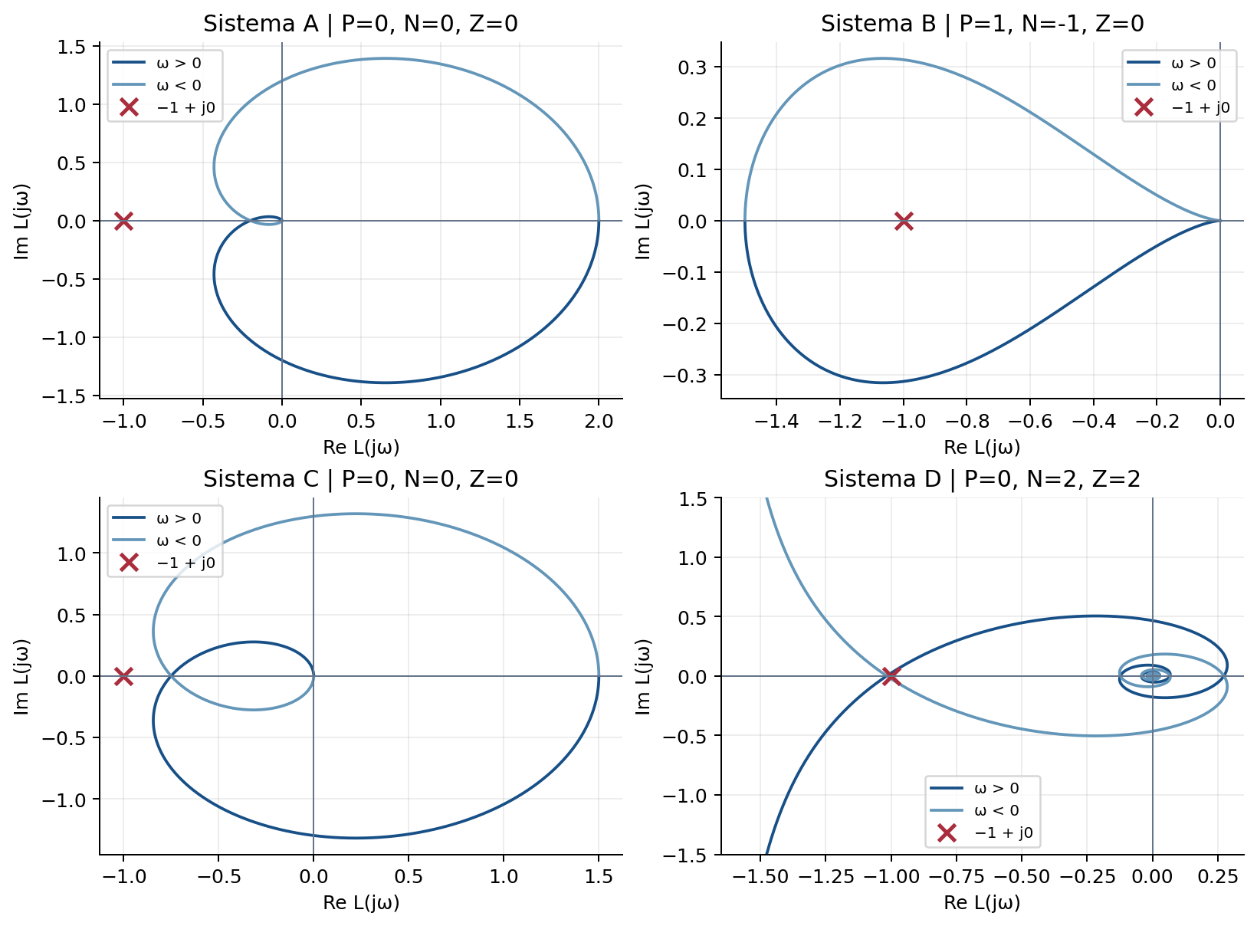
Quatro malhas, quatro situações
A
Terceira ordem
P=0, N=0, Z=0
B
Polo aberto instável
P=1, N=−1, Z=0
C
Zero à direita
P=0, N=0, Z=0
D
Atraso puro de 1,35 s
P=0, N=2, Z=2
Resultados · validacao.csv e diagramas de Nyquist
03
Notes:
A é uma malha aberta estável de terceira ordem. B tem um polo aberto à direita, mas a volta anti-horária cancela essa contribuição na conta de Z. C tem zero em mais um e responde inicialmente no sentido oposto ao valor final. Em D, com 1,35 segundo de atraso, a conta dá dois polos de malha fechada à direita.

Slide 4
O atraso crítico contínuo é 1,3258 s
|L(jω)| = 1
ω⁴ + 16ω² − 17 = 0
(ω² − 1)(ω² + 17) = 0, logo ωg = 1 rad/s
τcr = π/2 − arctan(1/4) = arctan(4)
No limite, os polos estão em ±j.
Derivação no artigo · Sec. IV, sistema D
04
Notes:
A magnitude é raiz de 17 dividida por ômega vezes a raiz de ômega ao quadrado mais 16. Igualar a um dá o polinômio em ômega ao quadrado, com única raiz positiva igual a um. A fase da parte racional é menos pi sobre dois menos arco tangente de um quarto. O atraso acrescenta menos tau radianos nesse ponto. Quando a fase bate menos pi, o par passa por mais e menos j.

Slide 5
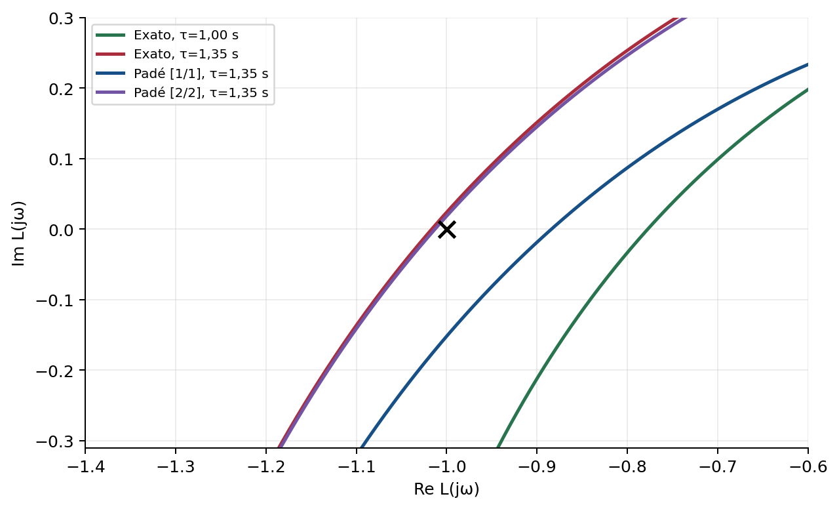
Padé de primeira ordem muda o diagnóstico
Exponencial exato
1,3258 s de limite
2 polos instáveis em 1,35 s
Padé [1/1]
1,5616 s de limite
0 polos instáveis em 1,35 s
+17,78% no limite estimado
Resultados · atraso_exato.csv e pade.csv
05
Notes:
Este gráfico aproxima o ponto crítico. Para 1,35 segundo, o exponencial exato conta dois polos instáveis. Padé de primeira ordem mantém margem de fase positiva de 7,93 graus e prevê estabilidade. O atraso crítico aproximado de 1,5616 segundo é 17,78% maior. A segunda ordem já recupera o diagnóstico neste ponto. O gráfico mostra apenas o ramo de frequência positiva, enquanto a contagem usa o contorno completo.

Slide 6
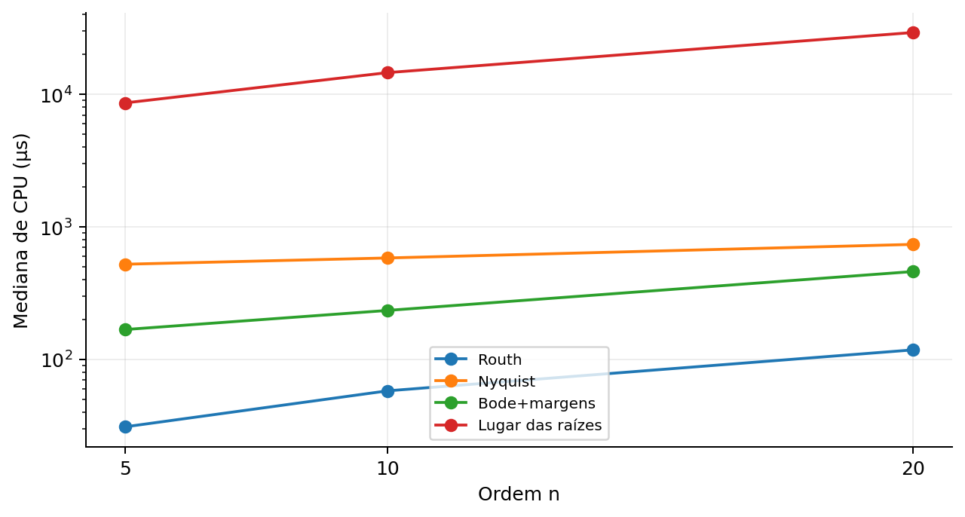
Tempo de CPU e erro nas raízes
Routh foi o mais rápido
118 µs em ordem 20, na configuração medida.
O resíduo ficou pequeno
Em ordem 20, resíduo ≤ 2,32 × 10⁻¹⁶ e erro máximo de polo ≈ 0,395.
Resultados · benchmark.csv, mediana de 25 medições por configuração
06
Notes:
Foram quatro chamadas de aquecimento e 25 medições por configuração. Bode usou 4.096 frequências, e o lugar das raízes usou 301 ganhos. Os tempos são de cargas diferentes, então o gráfico mostra o custo observado nesta implementação. O teste numérico usou s mais um elevado à ordem n. Assim, todos os polos verdadeiros são menos um. Para ordem vinte, a maior distância chegou a 0,395, mesmo com resíduo relativo de cerca de 2,32 vezes dez elevado a menos dezesseis.

Slide 7
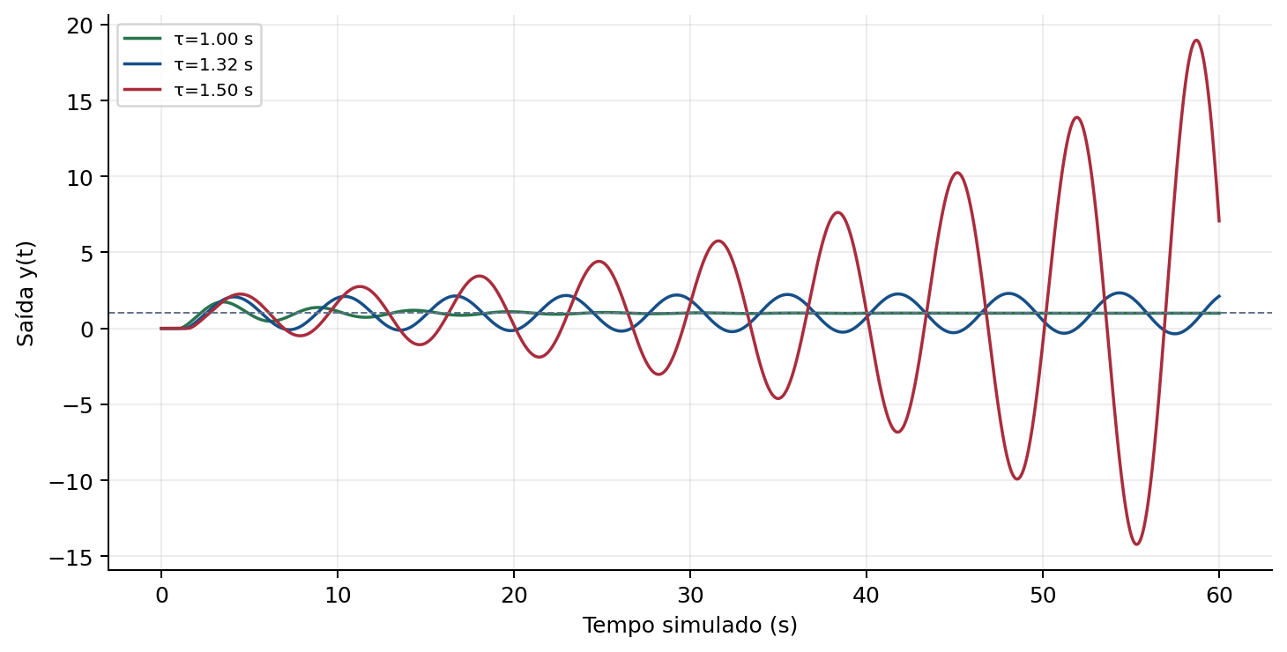
A bancada amostrada oscila mais cedo
50 Hz de amostragem
Limite previsto de 1,3051 s, entre 65 e 66 amostras.
Três atrasos testados
1,00 s amortece.
1,32 s cresce lentamente.
1,50 s cresce mais rápido.
Firmware pronto para o ensaio físico
Resultados · bancada_resumo.csv. Curvas da execução local em software.
07
Notes:
O computador simula a planta com retenção de ordem zero e insere atraso na fila de comando. O controlador em C++ roda a cada vinte milissegundos. O limite teórico amostrado é 1,3051 segundo. Em 1,00 segundo a oscilação amortece. Em 1,32 segundo a amplitude cresce devagar. Em 1,50 segundo o crescimento é claro. Estes dados foram obtidos com o executável local que compartilha o PID e o parser do firmware. Para o HIL físico, o mesmo protocolo roda pela USB serial com o ESP32.

Slide 8
Roteiro da demonstração
01
Verificar o núcleo
python -m unittest discover -s tests -v
02
Mostrar a divergência em D
python analisar.py --caso D --ordem-pade 1
03
Comparar o degrau com atrasos distintos
Abrir resultados/bancada.png e repetir a bancada com o README.
Comandos, parâmetros e etapa física · README.md
08
Notes:
Abra o terminal na raiz do repositório. Execute os testes, mostre a classificação do sistema B para explicar P e N, depois execute o caso D com Padé de primeira ordem e compare Z com o resultado de Routh. Abra o gráfico da bancada e mostre a diferença entre 1,00 e 1,50 segundo. Se a placa estiver disponível, grave o firmware e faça as rodadas pela porta serial. Termine destacando que o exponencial exato prevê melhor a fronteira contínua, e que a amostragem desloca a fronteira na implementação.

